Slide 1

Experiența de utilizare și interacțiunea cu utilizatorul UX/UI Design
Mihai-Sorin Stupariu
2024-2025

Slide 2



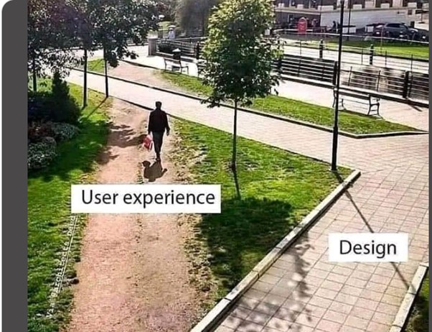
6. PRINCIPII DE DESIGN

Slide 3
Principii de design
Referință: W. Grant - 101 UX Principles Second Edition: Actionable Solutions for Product Design Success
Principiile enumerate: punct de plecare. Pot fi găsite argumente pro și contra. O decizie poate fi luată în funcție de experiență / situații concrete / evoluția standardelor.
Ce categorii pot fi luate în considerare? Ce pot viza aceste principii?

Slide 4
Principii de design
Elemente tipografice (typography)
Elemente de control (controls)
Elemente de conținut (contents)
Elemente de navigare (navigation)
Pictograme (iconography)
Elemente de input
Formulare
Progres, notificări
.....

Slide 5
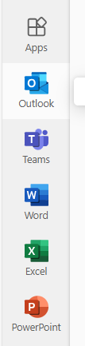
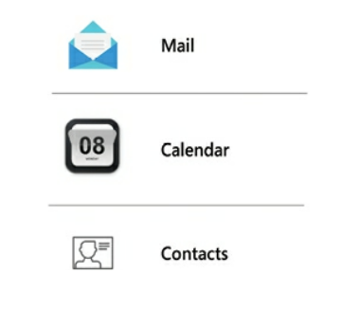
Pictograme (iconography)
Consistență
Ce este de fapt o pictogramă?
Stilul pictogramelor să fie consistent în cadrul produsului - bine definit de la începutul realizării produsului
Exemplu de inconsistență (cf. W. Grant)
Dacă este necesar, investit timp pentru a crea un stil coerent (mai bună uzabilitate)

Slide 6


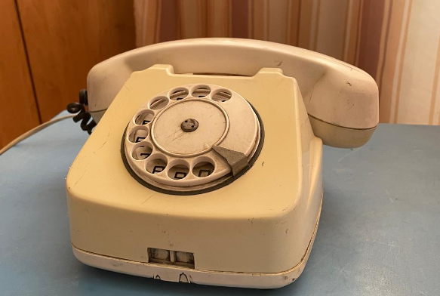
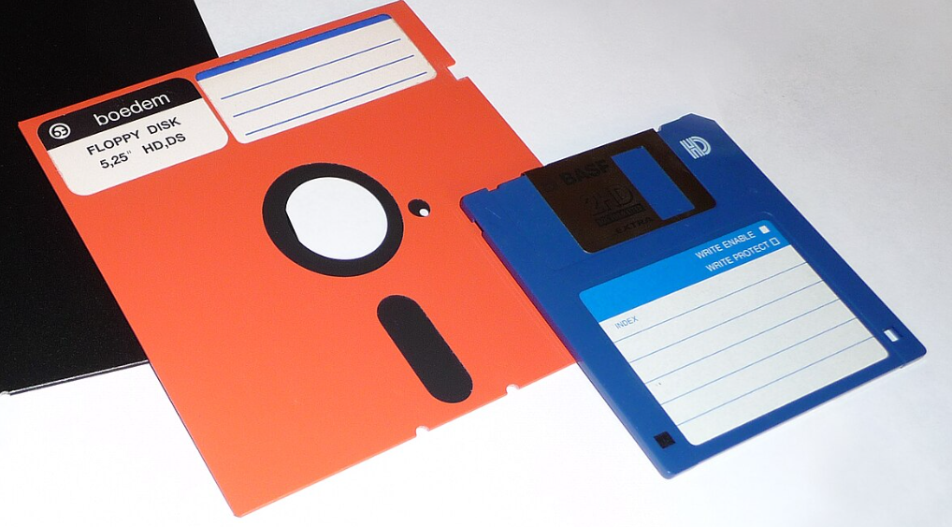
Pictograme (iconography)
Pictograme demodate? (obsolete)
Pot fi argumente pro și contra
Important este și cui se adresează produsul (grupe de vârstă, cultură, etc.) este vorba de experiența de utilizare. O pictogramă este o metaforă.
Pe de altă parte, este vorba și de experiența anterioară, scop ultim: usability
Interacțiunea cu utilizatorii: esențială

Slide 7
Pictograme (iconography)
Pictograme noi
Situații rare: noi pictograme pentru idei noi - majoritatea situațiilor sunt acoperite de tiparele și de convențiile actuale
Nu este recomandat să fie utilizată o pictogramă existentă pentru a ilustra un concept nou
Eventual testată caracteristica de usability. Alte recomandări

Slide 8
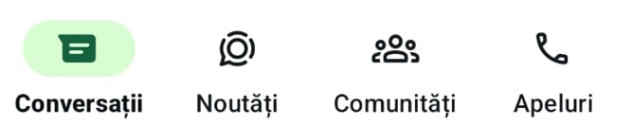


Pictograme (iconography)
Etichete pentru pictograme
Text explicativ lângă pictogramă
Componentă a usability – regula celor 5 secunde
Util îndeosebi la prima utilizare
Legătură cu contextul (de exemplu o pictogramă cu ceas - ce reprezintă în contextul respectiv?)
Etichetele - utile și pe telefonul mobil
Excepții: elementele de control utilizate frecvent (ex. selecție bold, italic) - poate fi inclusă o etichetă pentru asistență
În aplicațiile interne ale companiilor: unele etichete pot fi generice și ușor recunoscute

Slide 9
Pictograme (iconography)
Pictograme și text
Textul NU trebuie afișat în interiorul pictogramei
Argument: textul nu poate fi tradus de servicii online de traducere și pot apărea confuzii. Aceeași problemă poate să apară pentru utilizatorii cu necesități speciale de accesibilitate

Slide 10
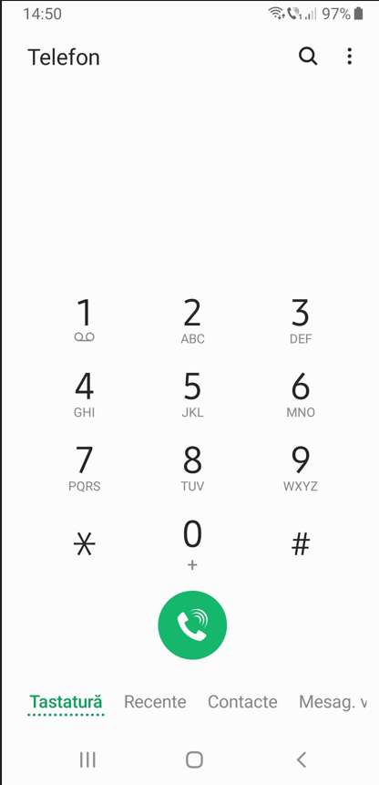
Elemente de input
Utilizarea caracteristicilor native ale dispozitivelor
Valorificarea resurselor dispozitivelor și a elementelor UI deja existente - un element în minus de învățat de către utilizatori
Exemplu: tastaturi numerice pentru numere, sume de bani, etc.

Slide 11
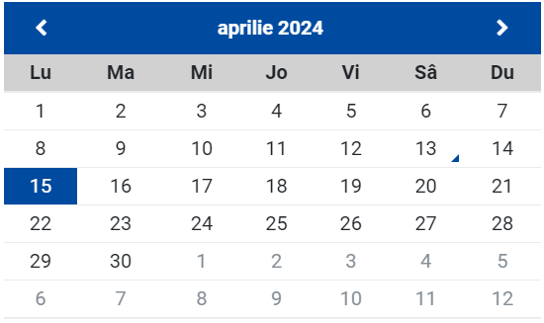
Elemente de input
Elemente de control pentru selectarea datei (date picker controls)
Poate fi utilizat sistemul nativ al dispozitivului
Dacă este nevoie de ceva mai complex: consistență în aplicație - utilizarea unor seturi diferite de elemente de control în părți diferite ale produsului poate genera confuzie pentru utilizatori

Slide 12
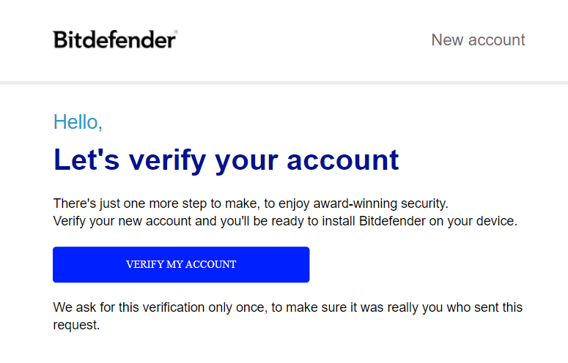
Elemente de input
Validarea adresei de e-mail
Flexibilitate (nu doar top-level domains) - prea strict
Validare pe componenta server, cu un click (folosind mesaj de validare)
Tot despre e-mailuri (tranzacții/confirmare)

Slide 13
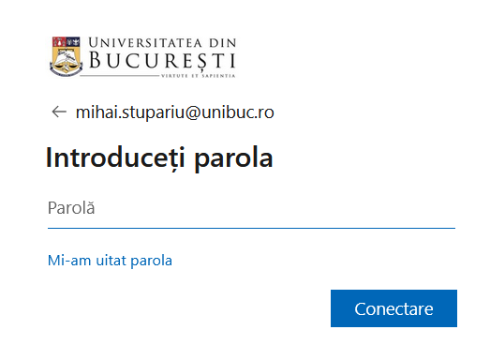
Elemente de input
Eficientizarea procesului de manevrare a parolelor
Parola să poată fi vizualizată atunci când este creată, alte elemente referitoare la crearea unei parole
Regulile referitoare la complexitatea parolei să fie vizibile
Alte recomandări, v. și comentarii
Discutabil: (i) dubla verificare la crearea parolei, (ii) posibilitatea de a activa/dezactiva funcționalitatea de tip paste pentru parole - opinie
La recuperarea unei parole: să fie deja completată adresa de e-mail când este solicitată resetarea (the forgot password flow) dar să nu fie confirmat/infirmat un nume de utilizator.
O serie de elemente relevante pentru flux: (i) ultima adresă să fie pre-completată, (ii) să fie trimis e-mail/SMS cu un link care să expire în timp scurt, pentru resetare, (iii) link-ul să conducă direct la pagina pentru resetarea parolei, (iv) link-ul să fie funcțional și la a doua utilizare, (v) la resetare – utilizatorul să fie conectat la aplicație/sistem

Slide 14
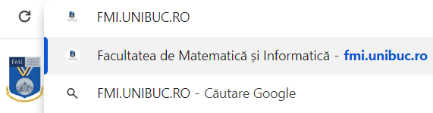
Elemente de input
Utilizarea literelor mari/mici (case sensitive)
Adresele de-mail și numele domeniilor web: nu sunt case sensitive.
Există sisteme/aplicații în care numele utilizatorilor sunt case sensitive
Utilizarea necorespunzătoare poate conduce la o experiență neconvingătoare de utilizare și la erori – în general, valorile implicite nu sunt case sensitive
Dacă este necesară utilizarea: mesaj de informare/avertizare. De exemplu parolele: case sensitive

Slide 15
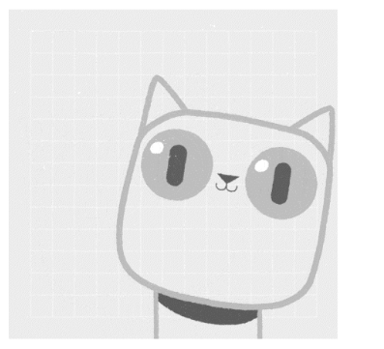
Elemente de input
Utilizarea animațiilor
Legată de interaction design
Microanimațiile să fie (i) subtile, pentru a nu distrage utilizatorul, (ii) scurte, pentru a nu întrerupe sarcinile de bază executate de utilizator
Nu trebuie aplicată elementelor cu care utilizatorul interacționează direct (de exemplu meniuri)
Pot apărea probleme la încărcări lente
Utilizarea de placeholders, testare pe diverse dispozitive și pentru diverse conexiuni
Sursa: https://www.interaction-design.org/literature/article/ui-animation-how-to-apply-disney-s-12-principles-of-animation-to-ui-design

Slide 16
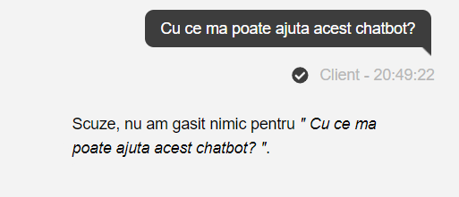
Elemente de input
Chatbots
CUI (Conversational User Interfaces) sunt un element uzual
Există o serie de avantaje (focusate, simple, ușor de înțeles)
Opțiuni de comunicare: e-mail/formulare, chat, chatbots
Din punctul de vedere al experienței de utilizare: preferabilă interacțiunea cu o persoană - cu informații asupra timpului de așteptare până la dialogul direct, eventual cu mesaj că un interlocutor scrie ceva în chat

